Slide 1
Eje Historia: Mundo, América y Chile
Procesos económicos y políticos durante la primera mitad del siglo XX en Europa, América y Chile
» Nuevos modelos políticos y económicos derivados de la crisis del Estado liberal durante la primera mitad del siglo XX: totalitarismos europeos, populismo en América Latina e inicios del Estado de bienestar.

Slide 2
Durante el siglo XIX, diversas naciones europeas desarrollaron una competencia por controlar y
adueñarse de gran parte de los territorios de África, Asia y Oceanía. Estos grandes imperios coloniales
reconfiguraron el mundo de la época y provocaron transformaciones que continúan hasta la
actualidad.
Causas del Imperialismo europeo: múltiples factores, tanto económicos y políticos como
ideológicos, explican este proceso de expansión. Algunos de ellos son:
● El auge industrial: los Estados europeos necesitaban conseguir materias primas para su
producción industrial y nuevos mercados para vender sus productos. Para dicho cometido, las
potencias imperialistas obligaron a las colonias a comerciar en forma exclusiva con su
respectiva metrópoli. Es posible afirmar que el Imperialismo es una consecuencia de la Revolución Industrial.
● El aumento de la población: producto del crecimiento de la población europea a fines del siglo
XIX, se produjeron intensos movimientos migratorios hacia otros continentes en búsqueda de fuentes de trabajo y mayores oportunidades.

Slide 3
● El espíritu nacionalista: las potencias europeas dominaron extensos territorios y zonas estratégicas que se convirtieron en un símbolo de la hegemonía de estos Estados, lo que se explica por el auge del nacionalismo en Europa.
● La justificación ideológica: desde el punto de vista ideológico, los Estados imperialistas pretendían tener una misión evangelizadora y civilizadora sobre las culturas consideradas primitivas y bárbaras. A partir de esto se instala el Eurocentrismo como ideología que pone a Europa como centro del mundo y que justificaba su supremacía en otros continentes.
● El interés científico: Para muchos científicos de la época, la importancia de la observación en el desarrollo de la ciencia exigía el reconocimiento de todas las regiones del planeta. Esto llevó a realizar diversas exploraciones geográficas que prepararon el camino para la expansión de los estados europeos por continentes hasta entonces desconocidos. Sumado a esto, están los avances de las ciencias, lo cual formaba parte del proyecto civilizador llevado a cabo por los europeos.
● Los avances tecnológicos: la Revolución Industrial en el ámbito de las comunicaciones con el telégrafo y los medios de transporte como el ferrocarril y los barcos a vapor permitieron a las potencias europeas llegar e instalarse en países lejanos.

Slide 4
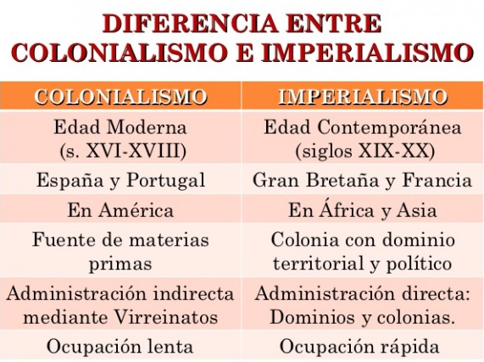

Slide 5
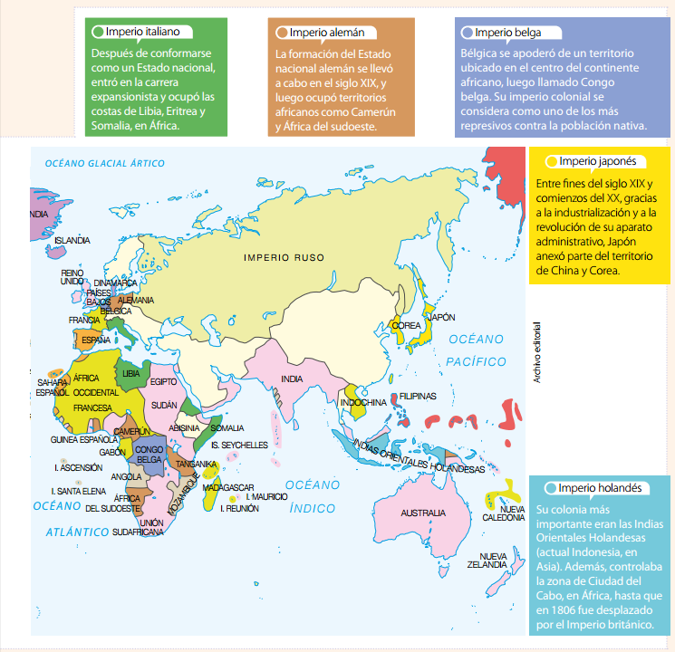

Slide 6
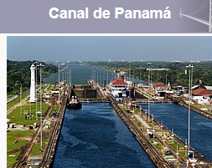
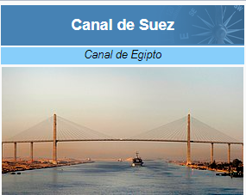
La apertura de los canales de Suez (1869) y de Panamá (1914). Ambas fueron dos grandes obras de ingeniería con un alto costo de vidas humanas y de sufrimiento, pero que a la vez mejoraron enormemente la navegación marítima por el mundo. El primero fue muy importante para la consolidación del dominio marítimo del Imperio Británico y el segundo supuso la confirmación del dominio estadounidense en todo el continente americano y su expansión hacia el Pacífico, donde rivalizó con Japón

Slide 7
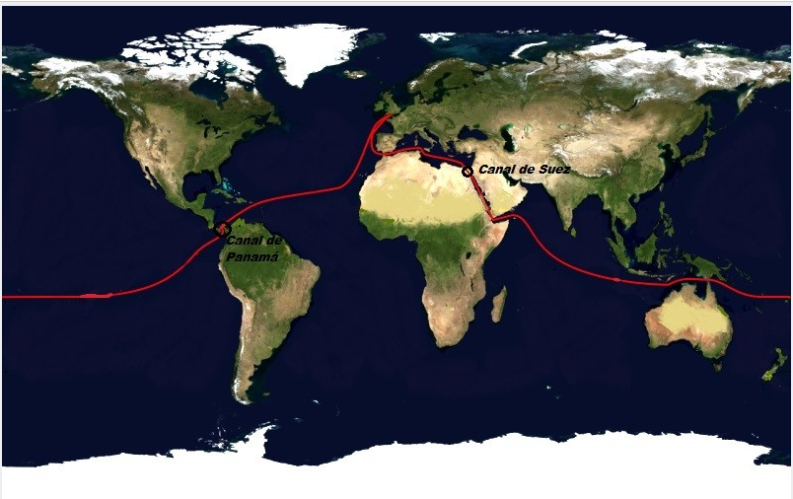

Slide 8
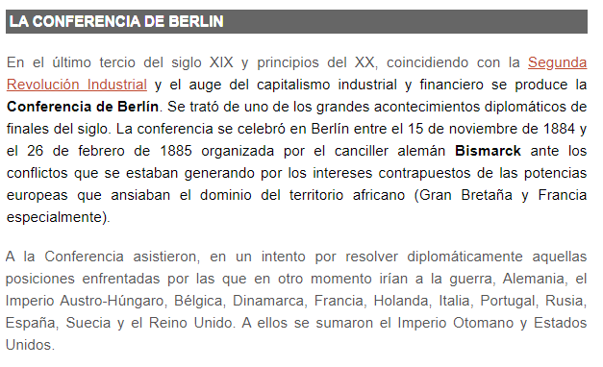
El reparto colonial europeo de África en la Conferencia de Berlín (1884-85).
En la que se adoptaron las siguientes resoluciones.
La colonización se haría remontando los grandes ríos africanos.
Cualquier potencia que dominara una zona costera tenía derecho sobre el interior de ese territorio.

Slide 9
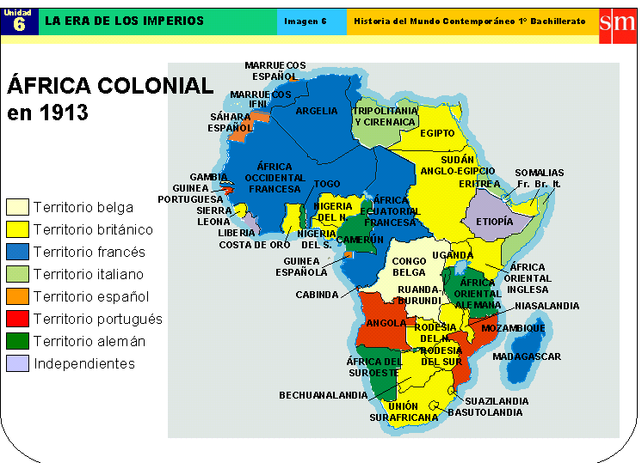

Slide 10
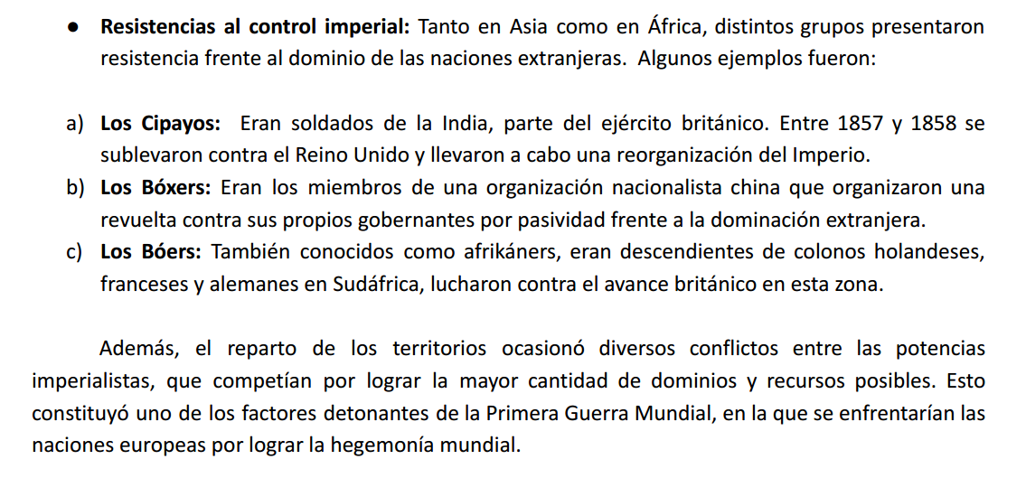

Slide 11
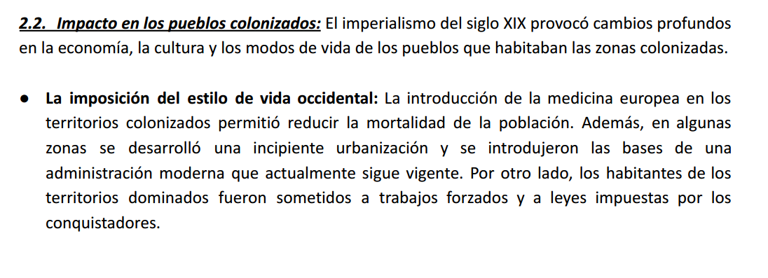

Slide 12
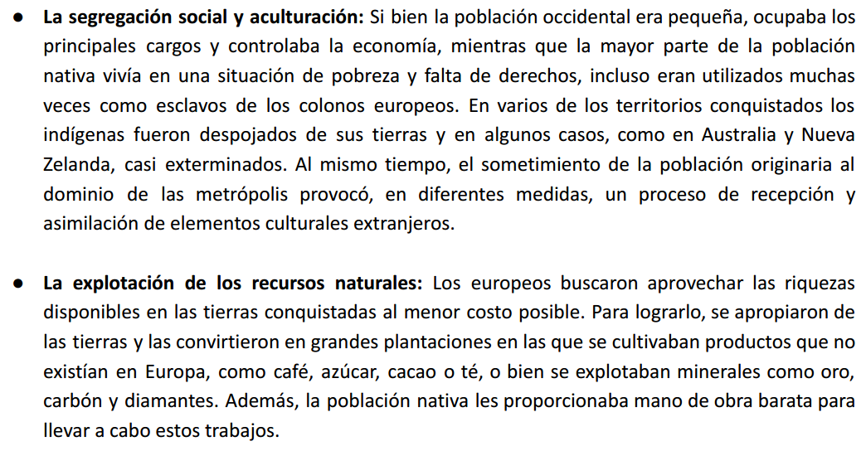

Slide 13
Las consecuencias del imperialismo colonial fueron las siguientes:
• Demográficas: Como seguían produciéndose muchos nacimientos, se produjo un elevado crecimiento de la población mundial y el consiguiente desequilibrio entre población y recursos, que perdura hasta hoy día.
• Económicas: Se potenciaron los productos para la exportación a la metrópoli, como café, cacao, caucho, té o caña de azúcar, modificando con ellos paisajes y formas de vida. Al ser necesarias infraestructuras para trasladar esos productos, se crearon puertos, ferrocarriles, pero siguiendo el interés de los colonizadores.
• Políticas: Todas las colonias sufrieron dependencia de sus metrópolis. Esta situación trajo como respuesta el antiimperialismo y el auge de los movimientos nacionales de liberación y autodeterminación en los territorios coloniales para conseguir la independencia de sus metrópolis conocida como «descolonización», con un impulso muy fuerte en la 2ª mitad del siglo XX.
• Sociales: Había una inmensa mayoría de población local marginada y explotada.
• Culturales: El deseo de transmitir a todo el mundo los valores de la civilización occidental fue una de las causas del avance del Imperialismo (como ya hemos visto). Se trataron de imponer por la fuerza las costumbres europeas, la religión cristiana, la lengua…, lo que ocasionó un proceso de aculturación y sincretismo religioso. Y es la causa de que se hablen lenguas europeas como el inglés o el francés en muchos países del mundo aún hoy día.
Las consecuencias para las metrópolis se notaron en el terreno económico. Pero las tensiones fueron inevitables, lo que provocó indirectamente el estallido de la Primera Guerra Mundial (1914-1918).

Slide 14
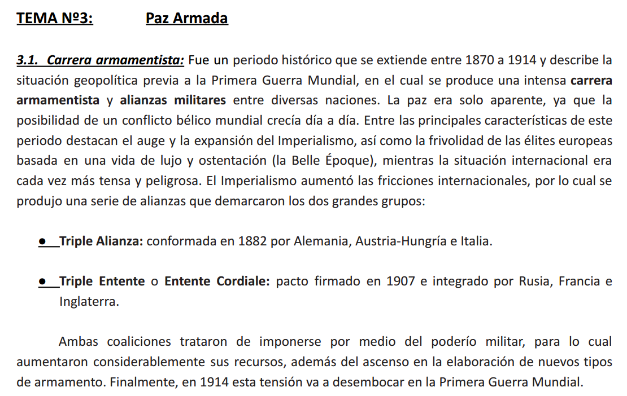

Slide 15


Slide 16
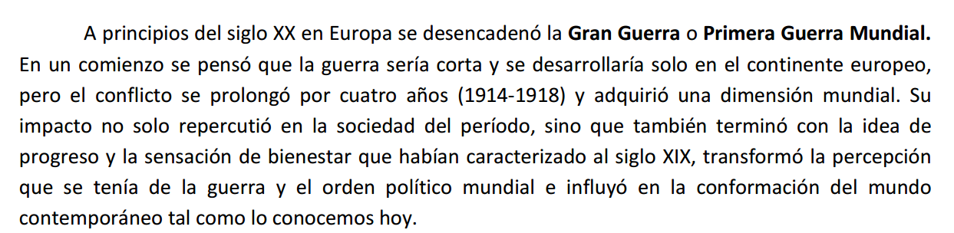
Gran Guerra de 1814 a 1818 y sus consecuencias

Slide 17
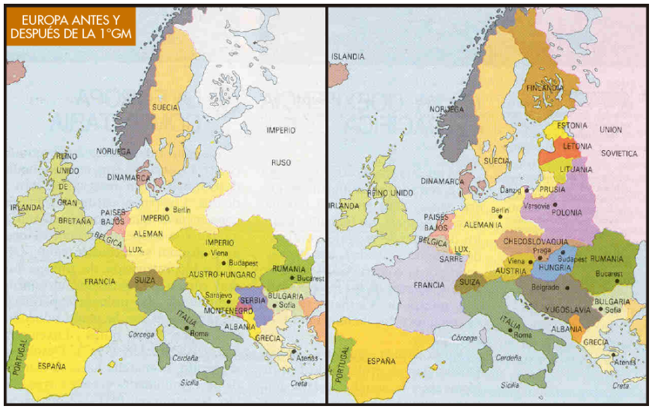

Slide 18
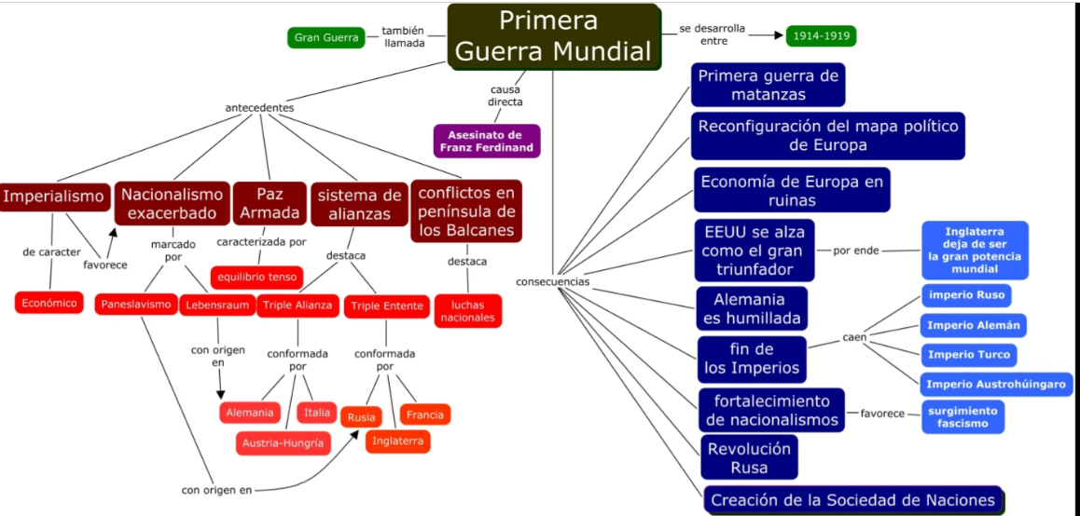

Slide 19
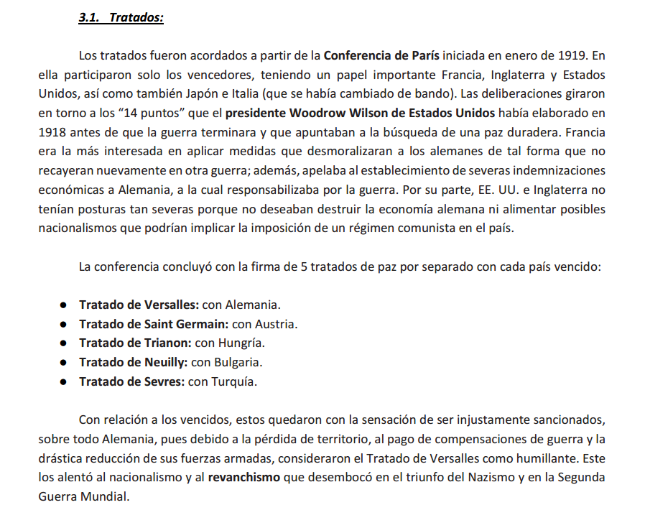

Slide 20
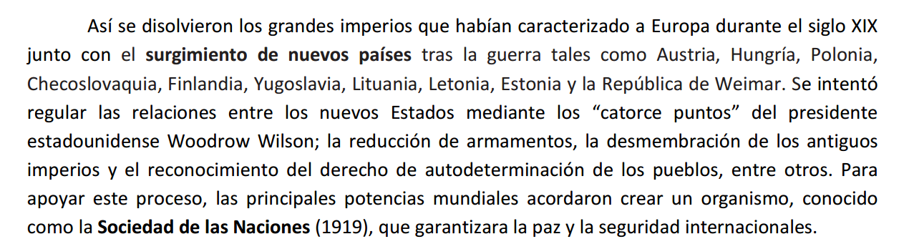

Slide 21
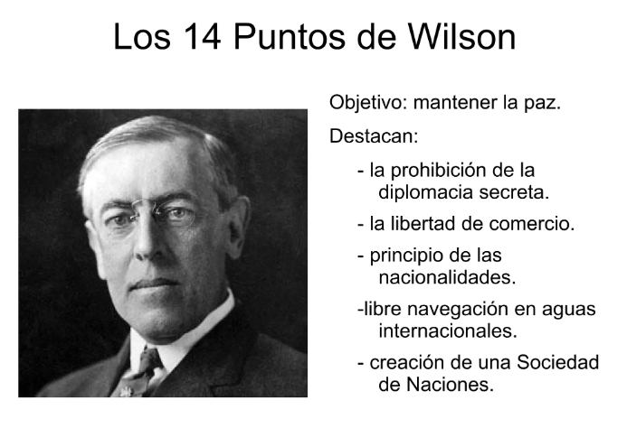

Slide 22
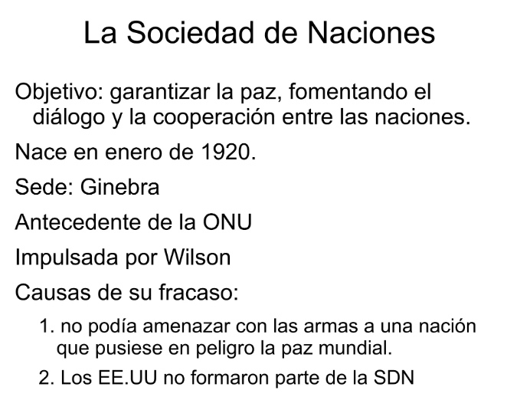

Slide 23
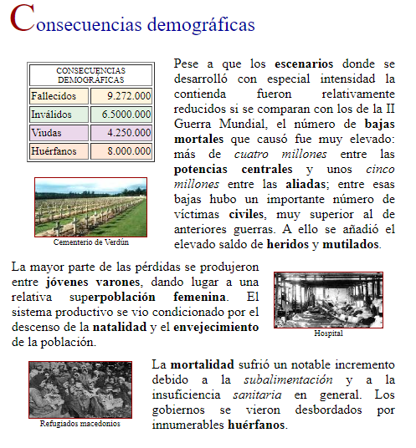

Slide 25
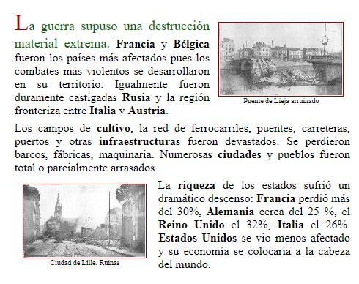


Slide 26
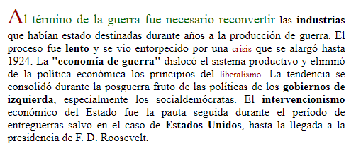

Slide 27

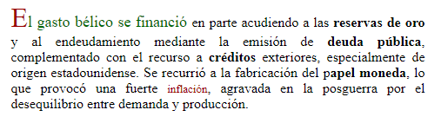

Slide 28


Slide 29

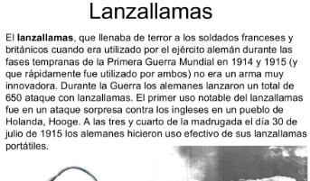

Slide 30

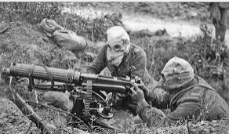

Slide 31
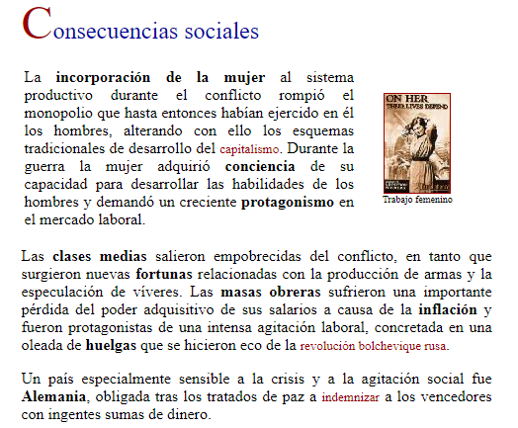

Slide 32
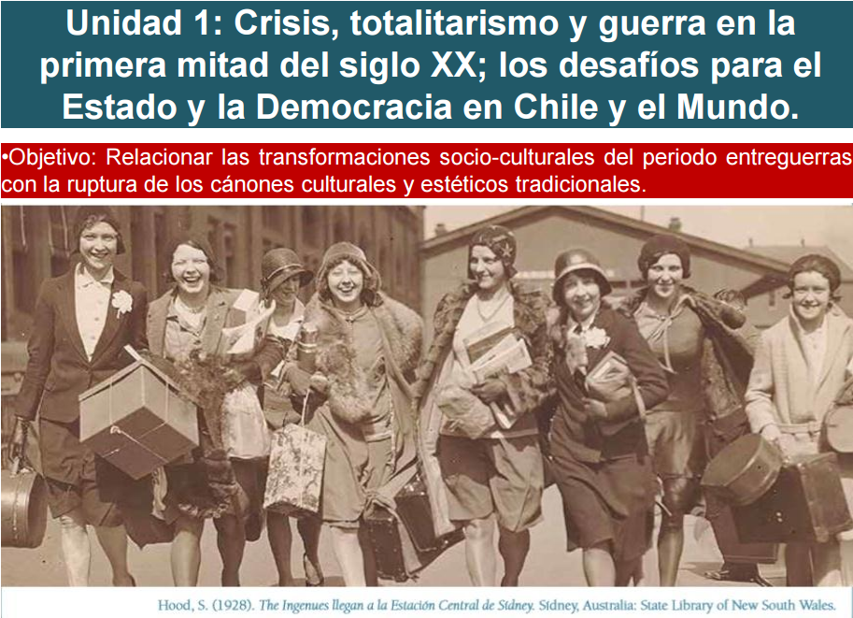

Slide 33


Slide 34


Slide 35
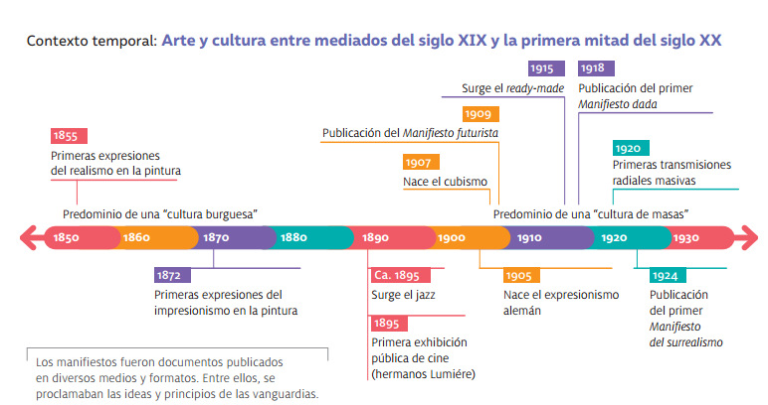

Slide 36
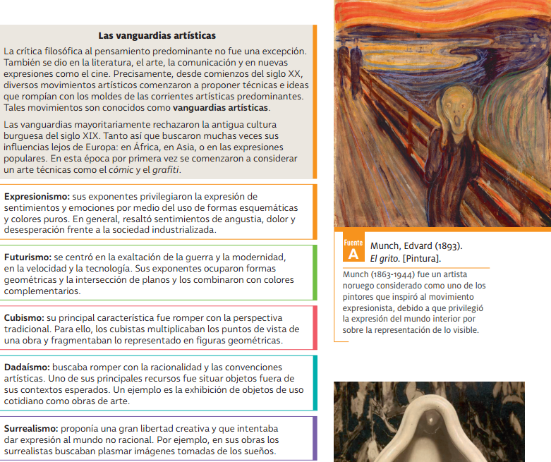

Slide 37


Slide 38
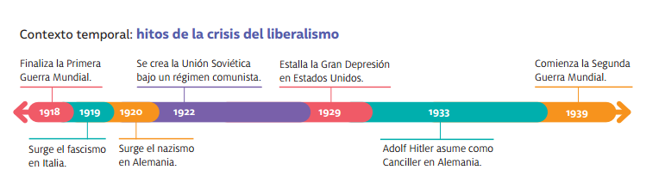

Slide 39
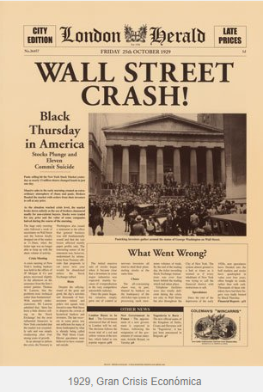
Crisis de 1929

Slide 40
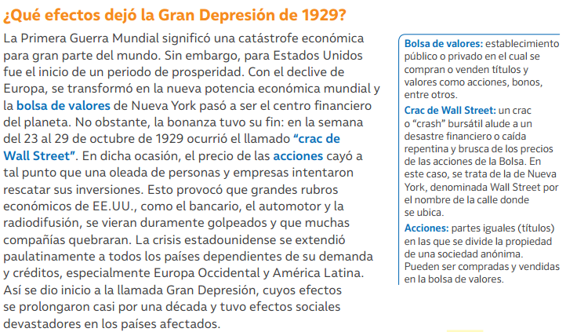

Slide 41
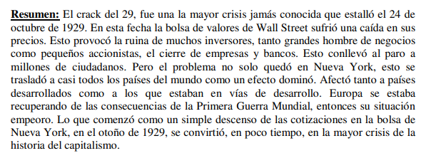

Slide 42
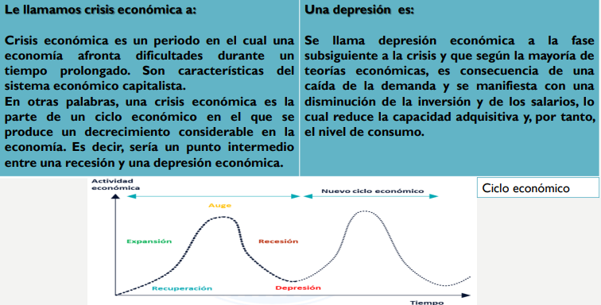

Slide 43
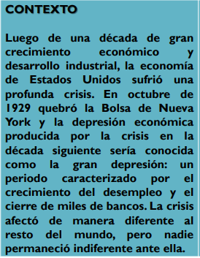
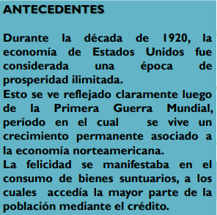

Slide 44
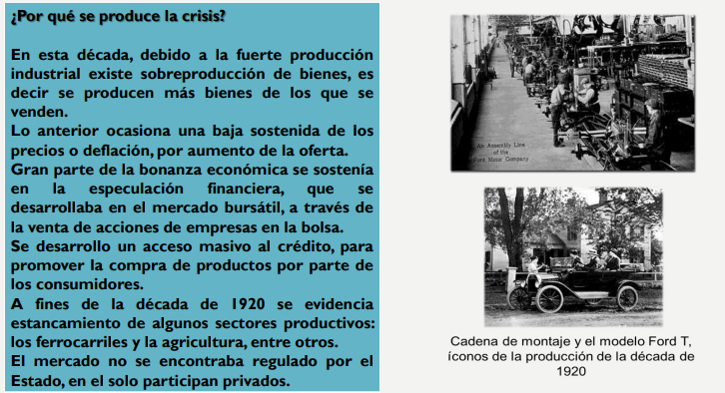

Slide 45
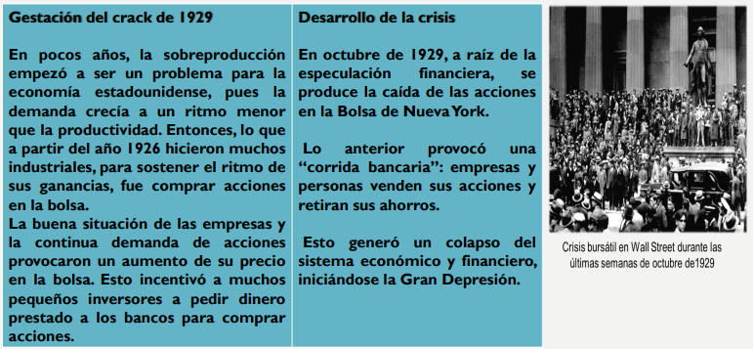

Slide 46
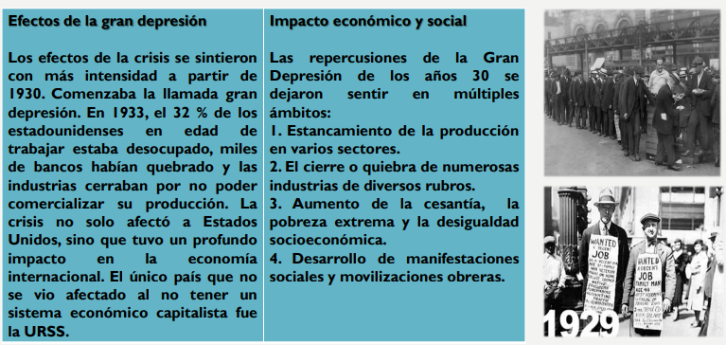

Slide 47
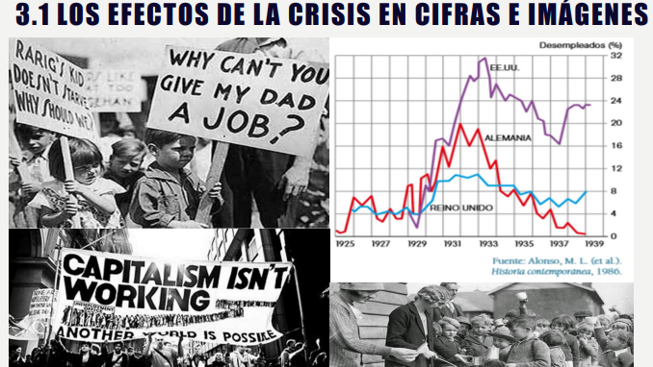

Slide 48
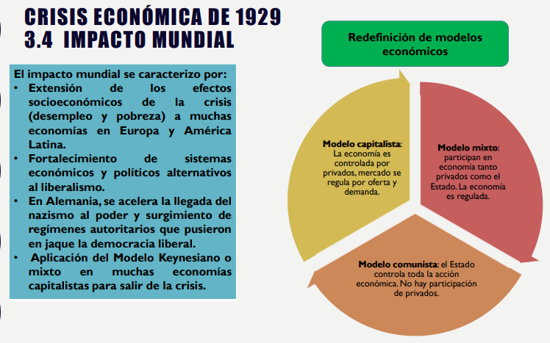

Slide 49
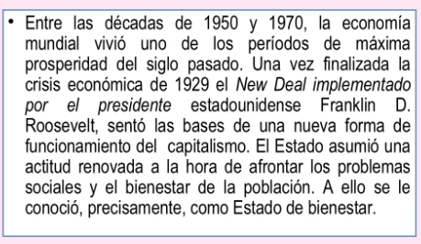
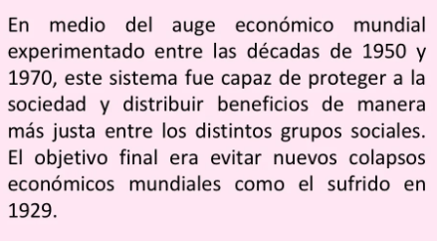

Slide 50
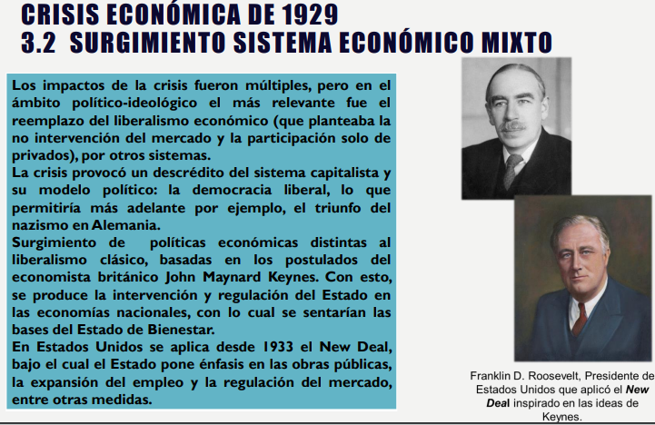

Slide 51


Slide 52
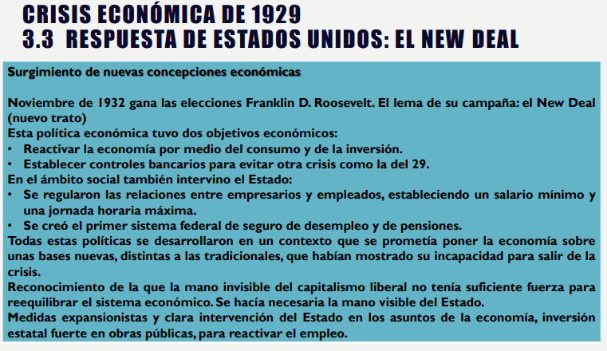

Slide 53
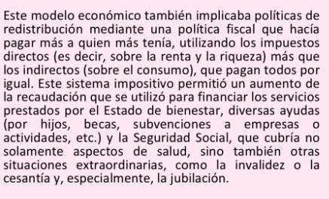

Slide 54
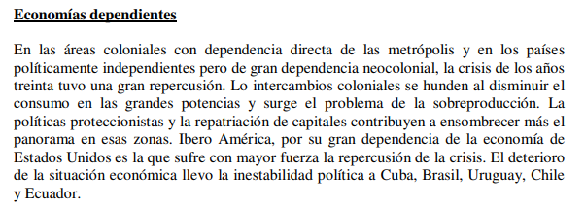

Slide 55
